Slide 1

Projet SimplePass Soutenance finale
Equipe Gamma
Aymeric ASSIER – Mickaël ARNOULD – Adrien LOMBARD – Sébastien FRANCHON – Hajer CHRIGUI
Notes:
Hajer chrigui:
Bonjours à tous,
Nous vous présentons le projet de Courchevel qui est fais par le groupe gamma composé de : …..
dans le cadre des projets de M1.

Slide 2
Plan
Le contexte
Le projet
Conception
Démonstration
Gestion de projet

Slide 3
Plan
Le contexte
Le projet
Conception
Démonstration
Gestion de projet

Slide 4
Contexte
Système de gestion des accréditations pour la coupe du monde de ski à Courchevel.
Client : Club des sports de Courchevel, par le biais d’Arnaud Robin et de Laurence Gagnière.

Slide 5

Accréditation
Photo
Infos de la personne
Infos de l’accréditation

Slide 6
Plan
Le contexte
Le projet
Conception
Démonstration
Gestion de projet

Slide 7
Fonctionnalités

Slide 8
Plop

Slide 9
Plan
Le contexte
Le projet
Conception
Démonstration
Gestion de projet

Slide 10
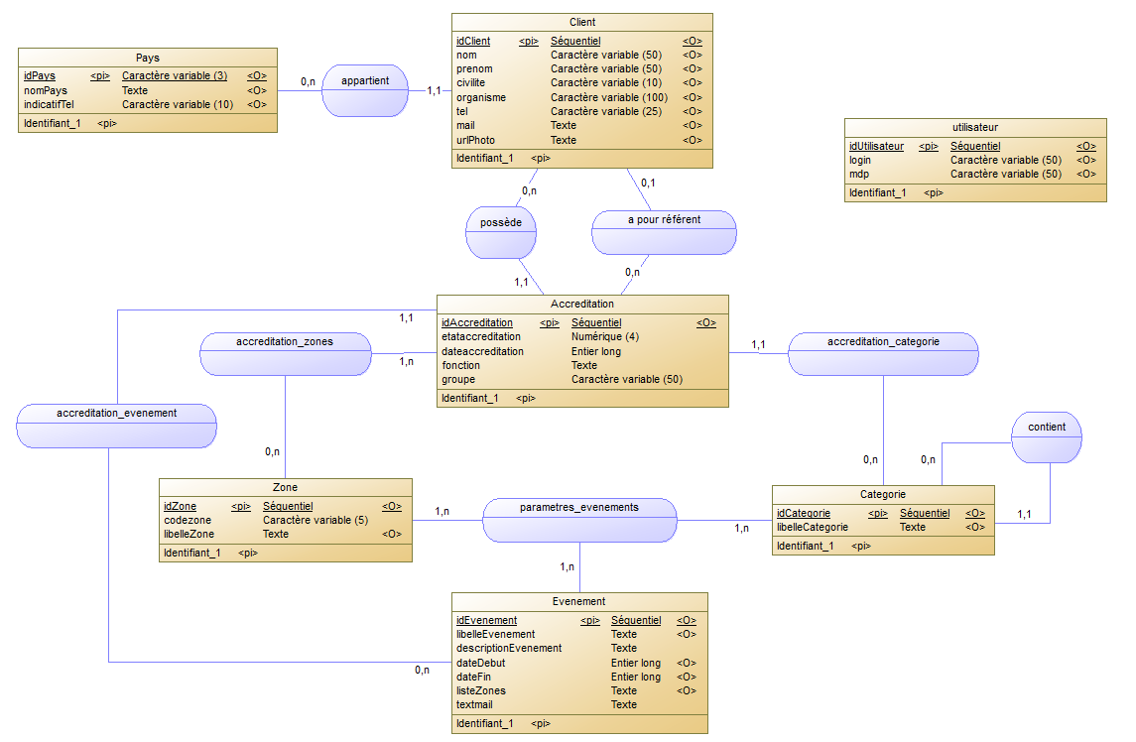
MCD

Slide 11
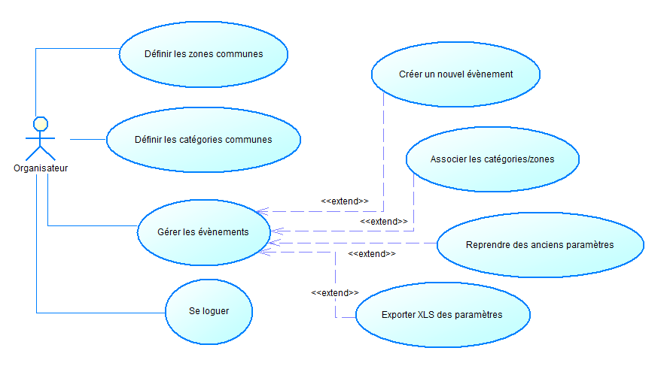
Cas d’utilisation : Organisateur

Slide 12
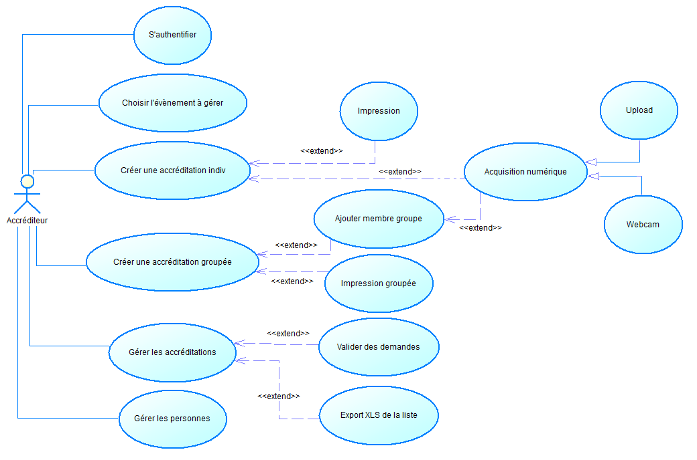
Cas d’utilisation : Accréditeur

Slide 13
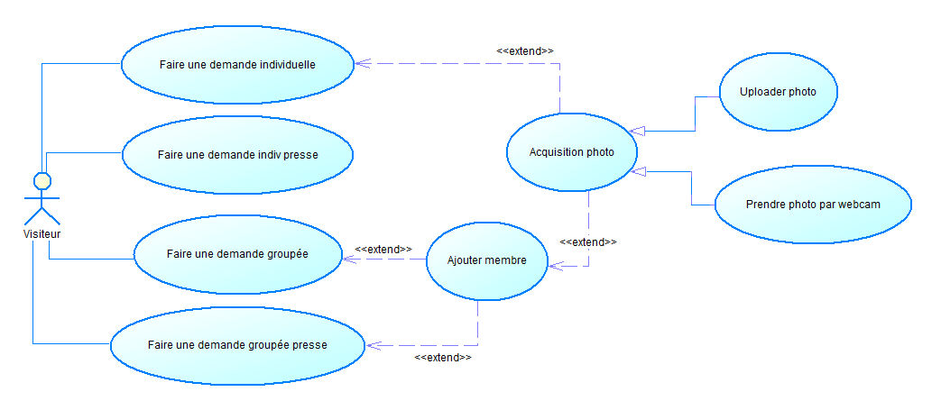
Cas d’utilisation : Visiteur

Slide 14
Plan
Le contexte
Le projet
Conception
Démonstration
Gestion de projet

Slide 15
Démonstration

Slide 16
Plan
Le contexte
Le projet
Conception
Démonstration
Gestion de projet

Slide 17
Gestion projet
Application des méthodes Agile
(Scrum et XP)
Utilisation d’un SVN
(Google code)
Partage des documents
(Google doc)

Slide 18
Avancement du projet
Point web
Connexion
Evénements
Zones
Catégories
Accréditations
Demandes
Impression
Photo
Webcam
R&D
Presse
Mail
Export
Langues
Doc Utilisateur
Déploiement
Recette
25 jan
08 fev
29 fev
28 mar
25 avr
11 mai

